Slide 1
Yumurtalıqda az rast gəlinən şişlər
Milli Onkologiya Mərkəzi
Dr.Orucova Pərvin

Slide 2
Cins: qadın
Yaş: 69
Lokalizasiya: yumurtalıq
Makroskopik təsvir: 8 sm ölçüdə solid və kistik sahələrdən ibarət tumor

Slide 3
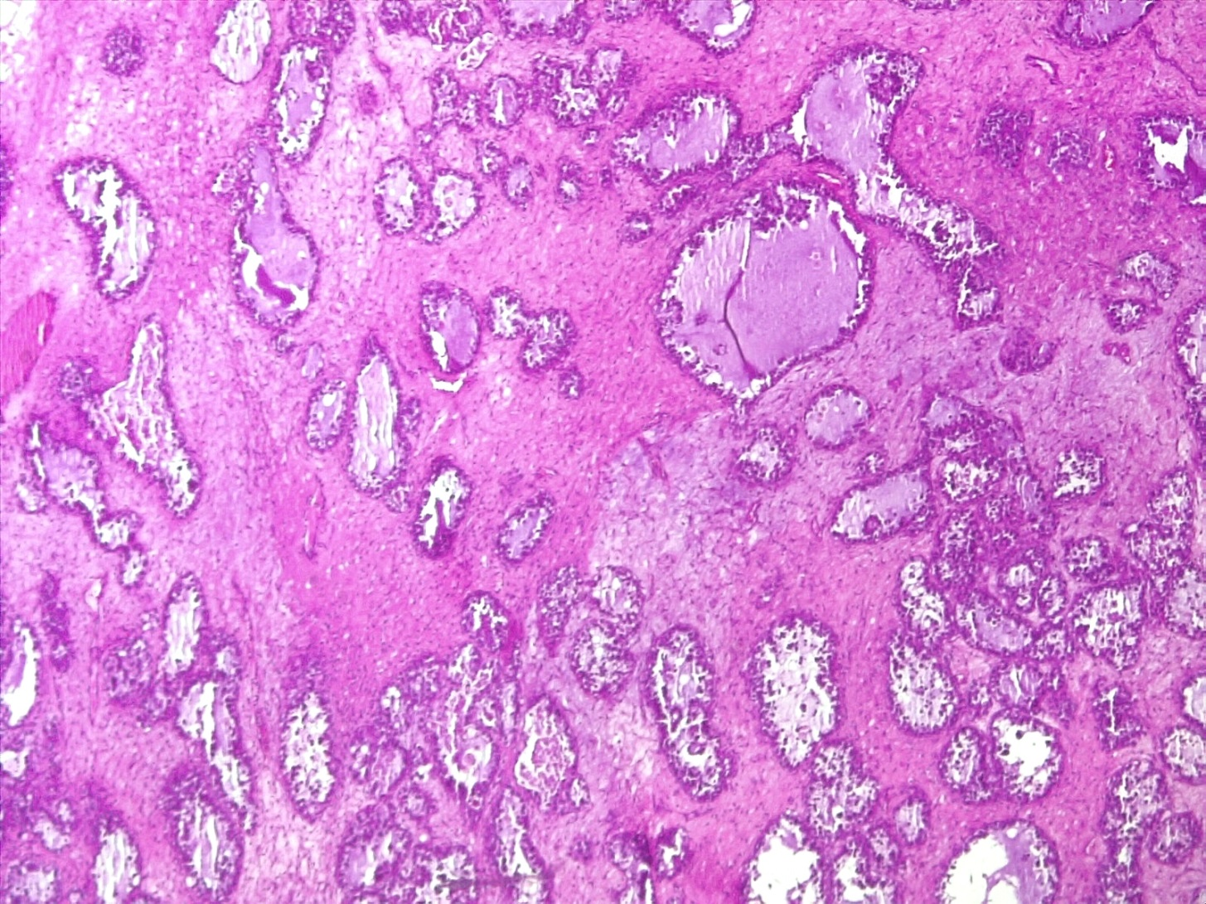

Slide 4
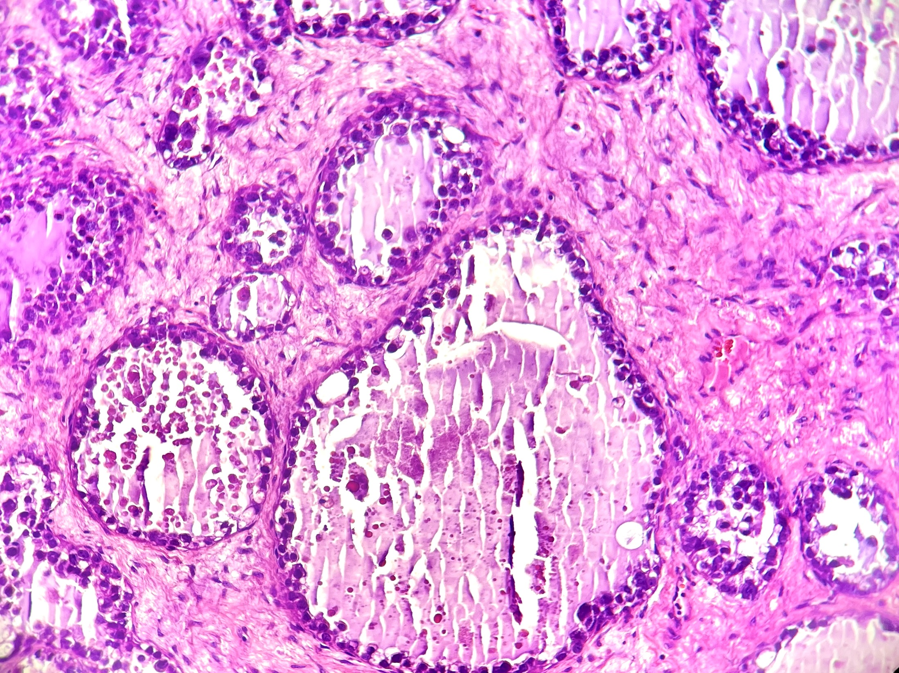

Slide 5
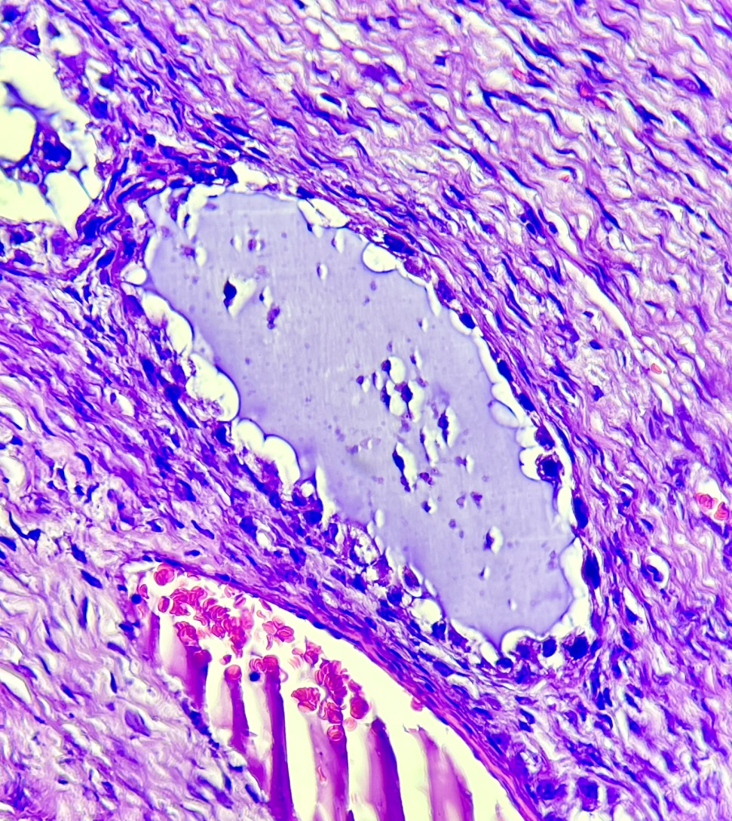

Slide 6
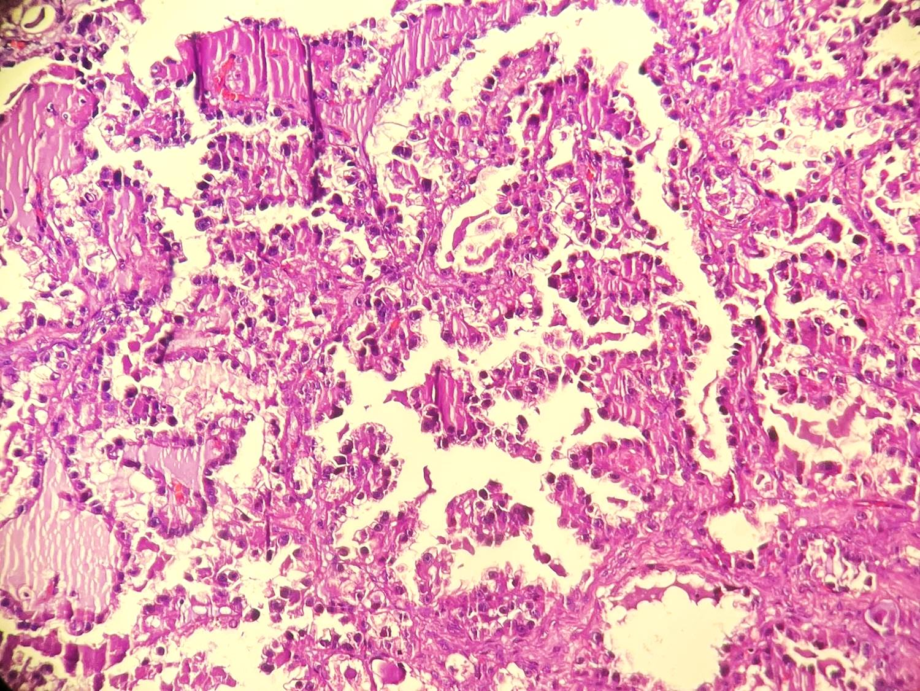

Slide 7
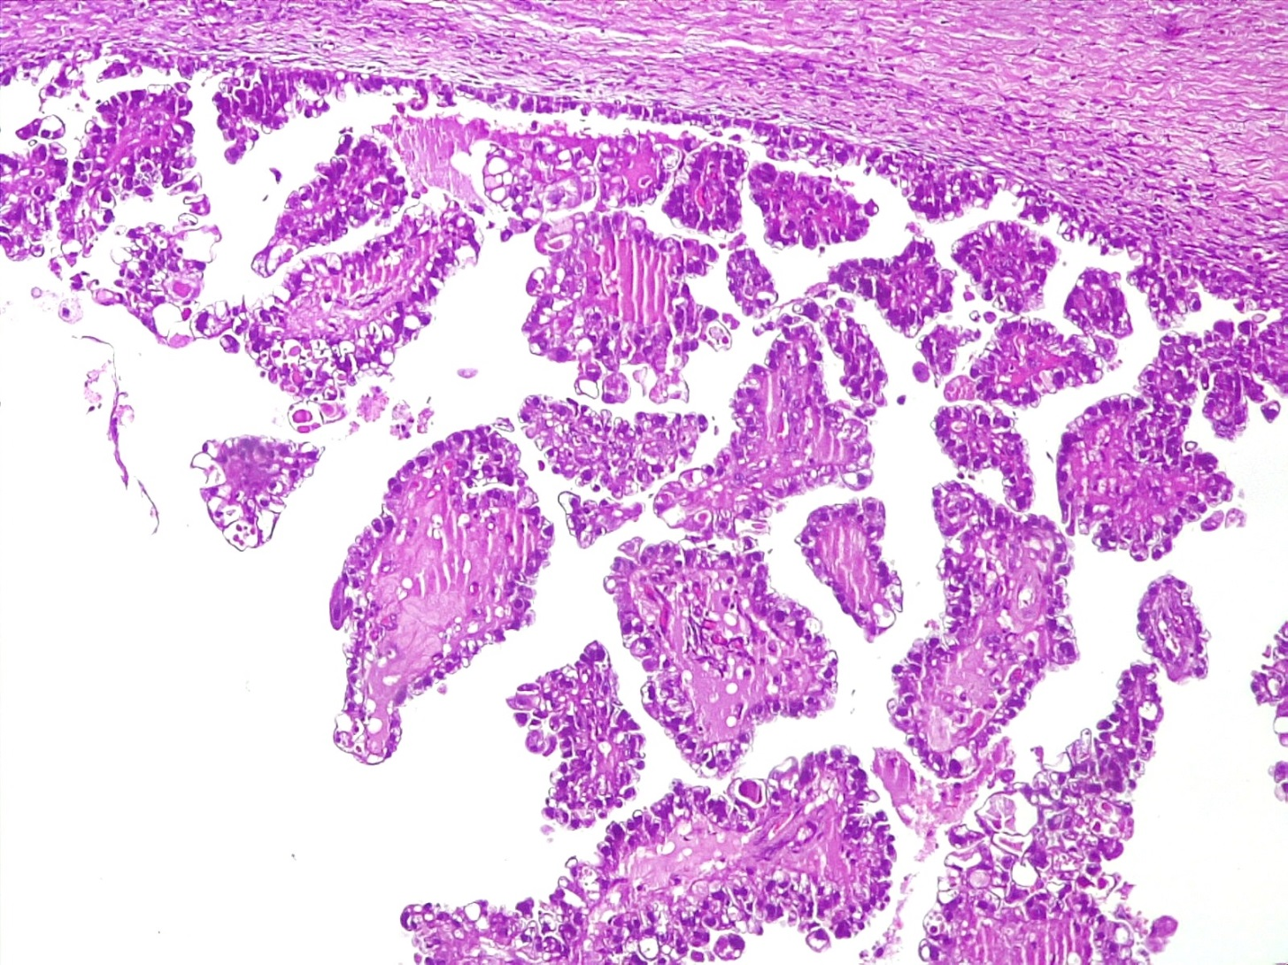

Slide 8
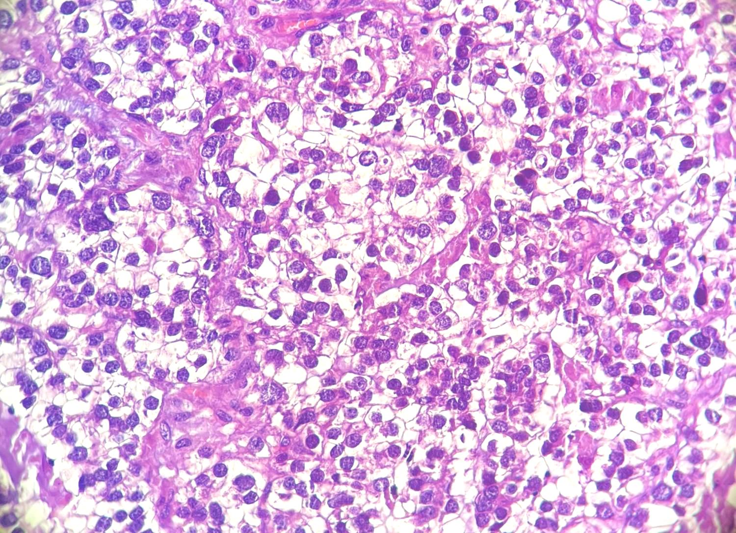

Slide 9
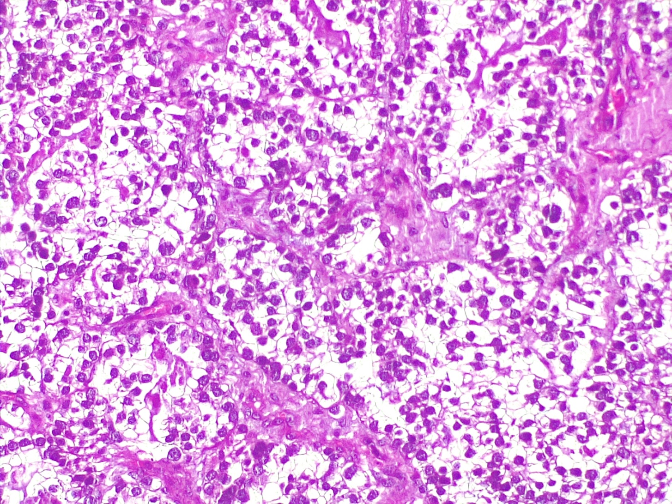

Slide 10
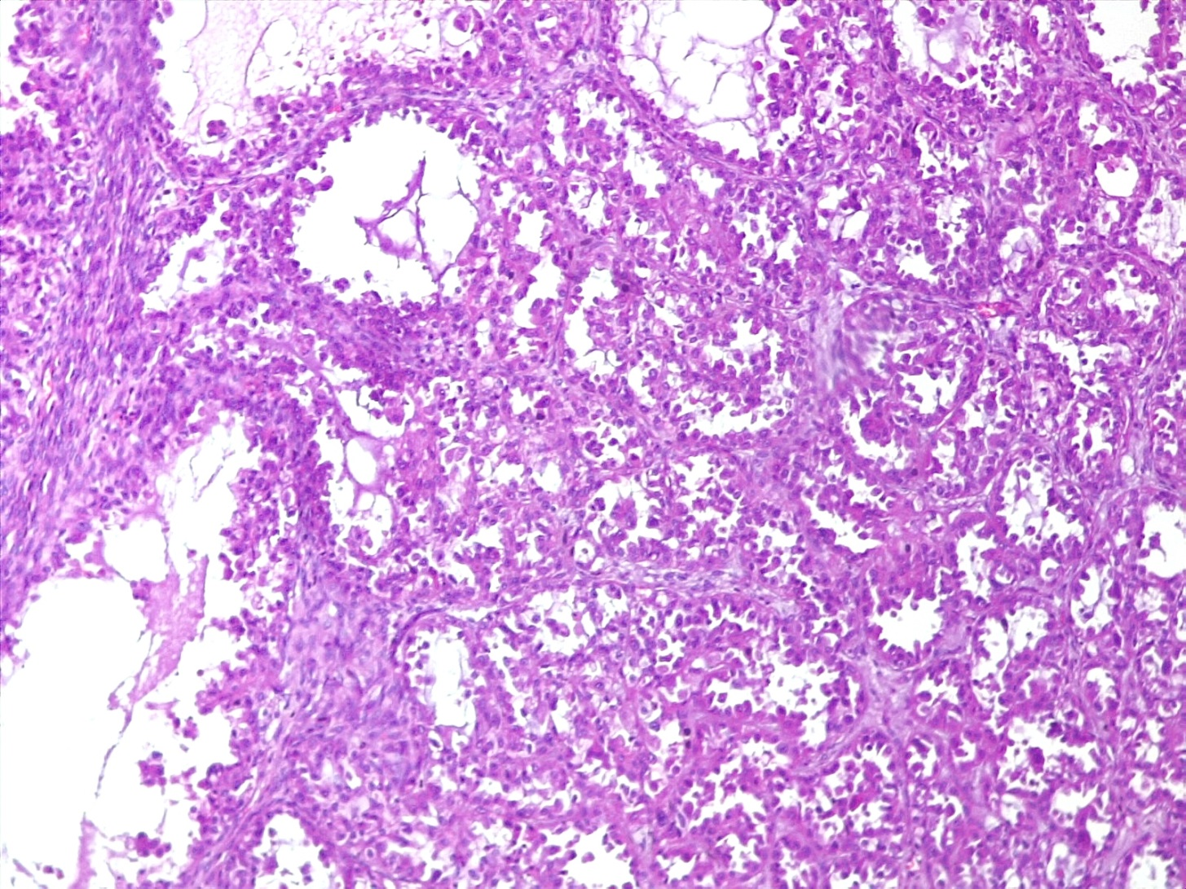

Slide 11
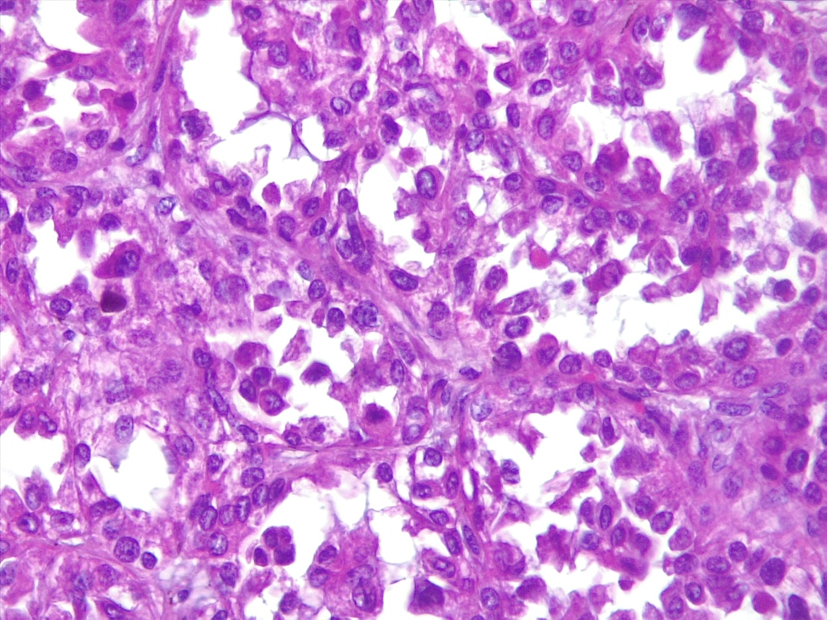

Slide 12
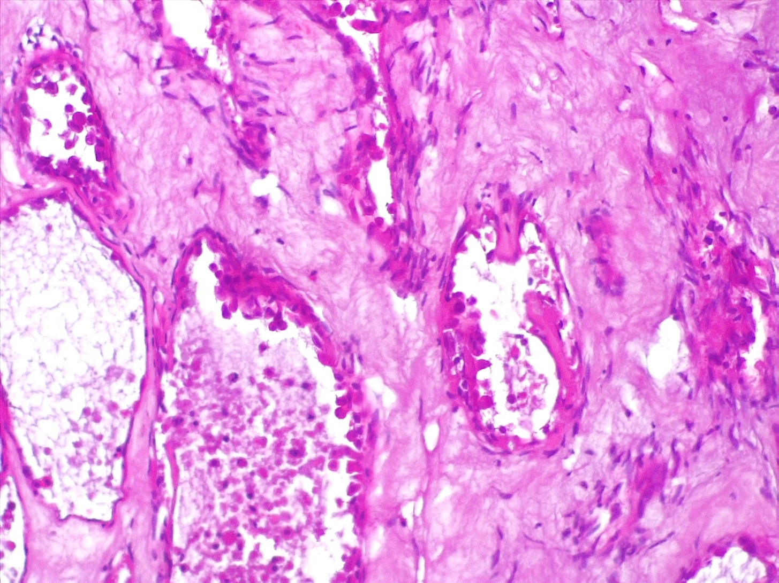

Slide 13
DİFFERENSİAL DİAQNOSTİKA
- Clear cell adenofibroma
- Borderline clear cell tumor
- Low grade seroz karsinoma
- High grade seroz karsinoma
- Endometrioid karsinoma
- Metastatik clear cell karsinoma
- Yumurtalığın clear cell karsinoması
- Disgerminoma
- Yolk sac tumor

Slide 14
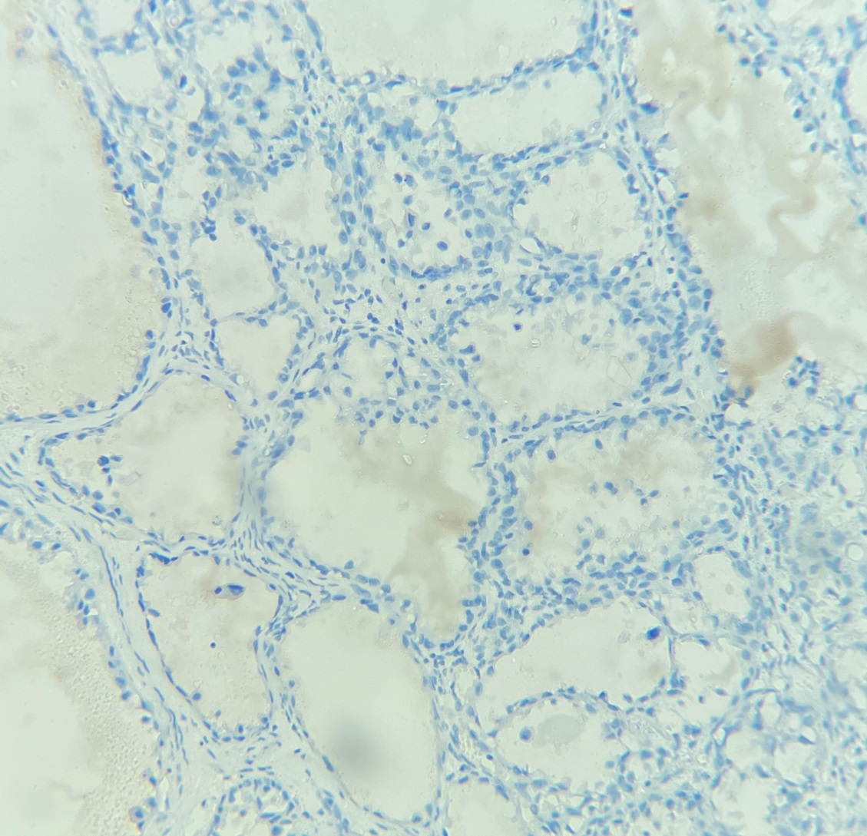
ER

Slide 15
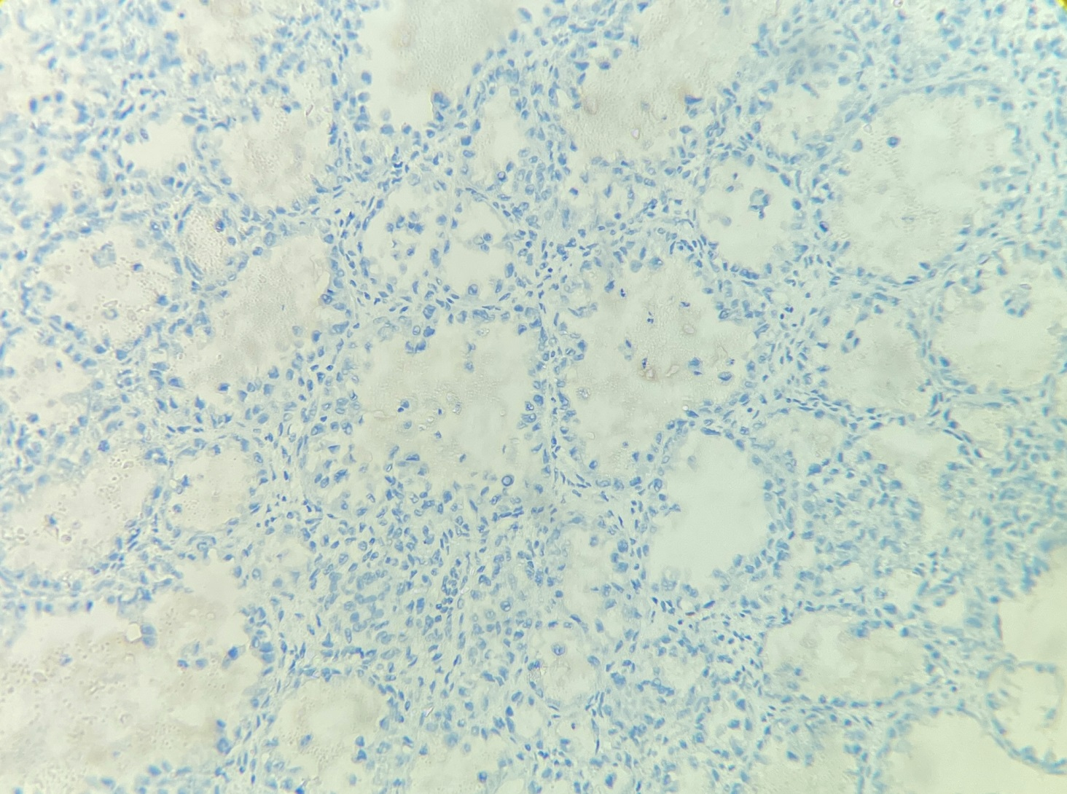
WT1

Slide 16
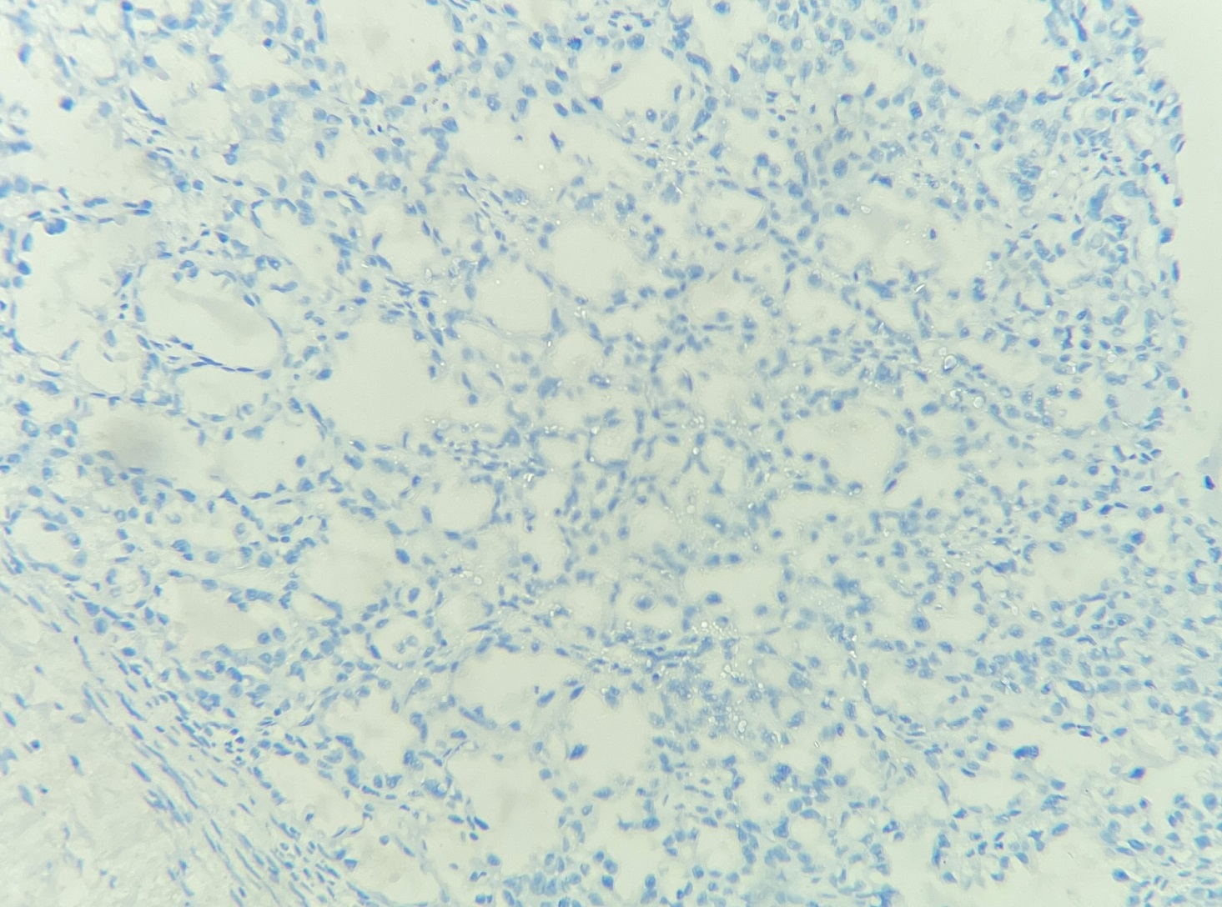
RCC

Slide 17
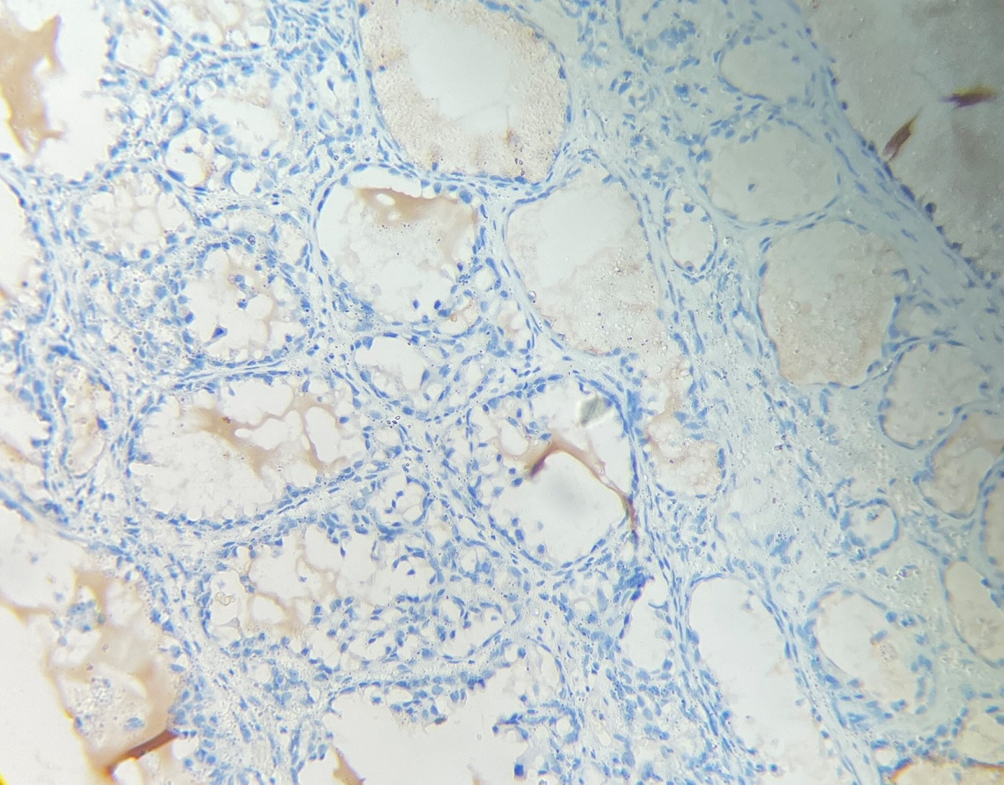
AFP

Slide 18
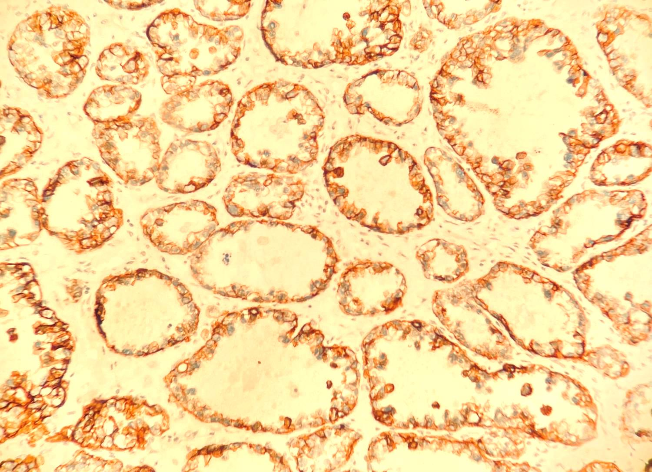
CK7

Slide 19
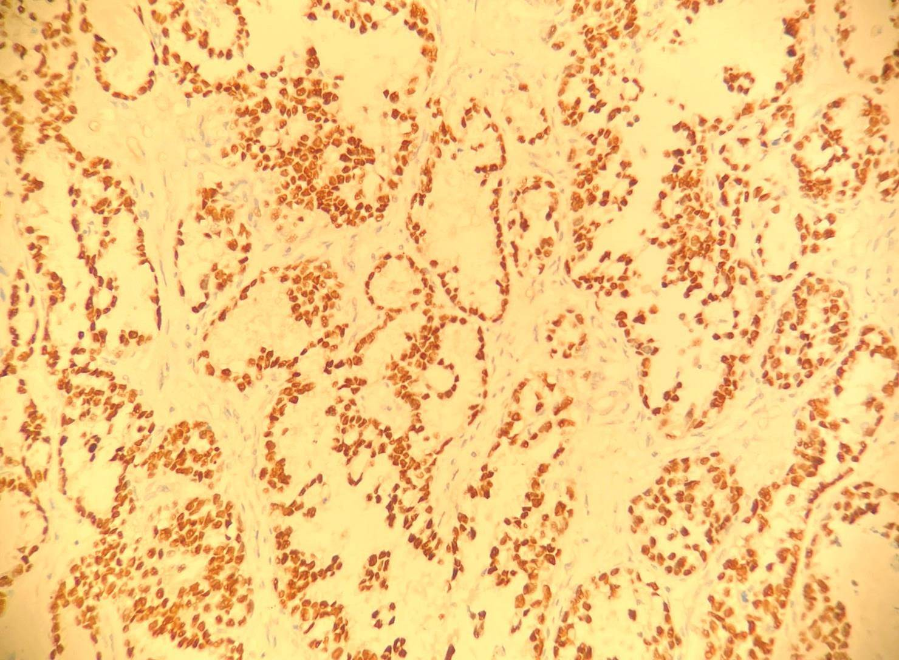
PAX 8

Slide 20
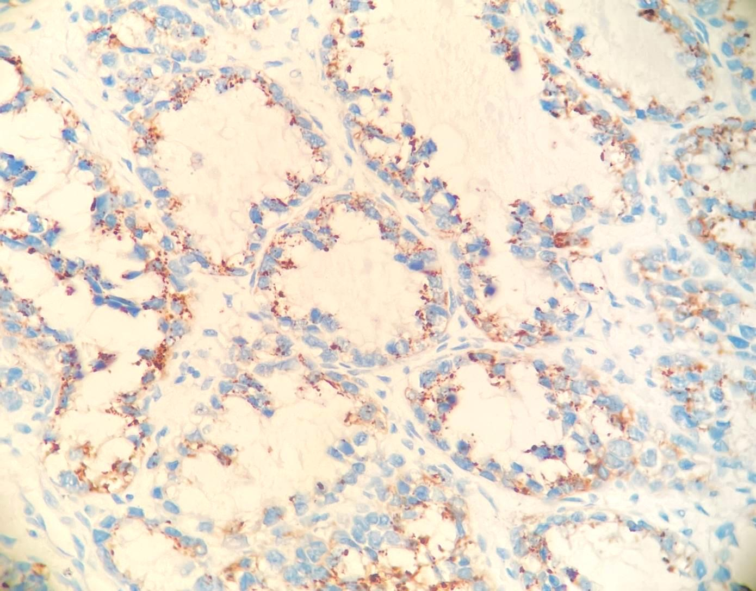
NAPSİN A

Slide 21
RƏY
YUMURTALIĞIN ŞƏFFAF HÜCEYRƏLİ KARSİNOMASI

Slide 22
Yumurtalığın epitelial şişlərinin 10-12 % ini təşkil edir.
Ölçüləri 0,8-35 sm
Endometrioz
Lynch sindromu
Notes:
:

Slide 23
3 klassik böyümə paterni vardır:
-papillyar
adətən kiçik girdə sadə şaxələnməyən papillalar
fibrotik , hialinizə, ödemli, miksoid stromal korlar
bir və ya ikisıralı kuboidal, flat və hobnail hüceyrələrlə döşənir
nadir hallarda hierarxial şaxələnmə göstərən geniş papillalar
-tubulokistik
müxtəlif ölçülü tubul və kistlər
intraluminal eozinofilik sekret
bir və ya ikisıralı kuboidal, flat və hobnail hüceyrələrlə döşənir
-solid
zərif septalar ilə bir birindən ayrılmış hüceyrələr

Slide 24
Nadir hallarda:
- çoxnüvəli giqant hüceyrələr
- psammoma cisimcikləri
- targetoid hüceyrələr

Slide 25
Müalicəsi cərrahi + kimyaterapiya
Proqnoz. 5 illik yaşam müddəti:
I mərhələdə 85%
II mərhələdə 71%
III mərhələdə 35%
IV mərhələdə isə 16%

Slide 26
Cinsiyyəti: qadın
Yaş: 54
Lokalzasiya: yumurtalıq

Slide 27
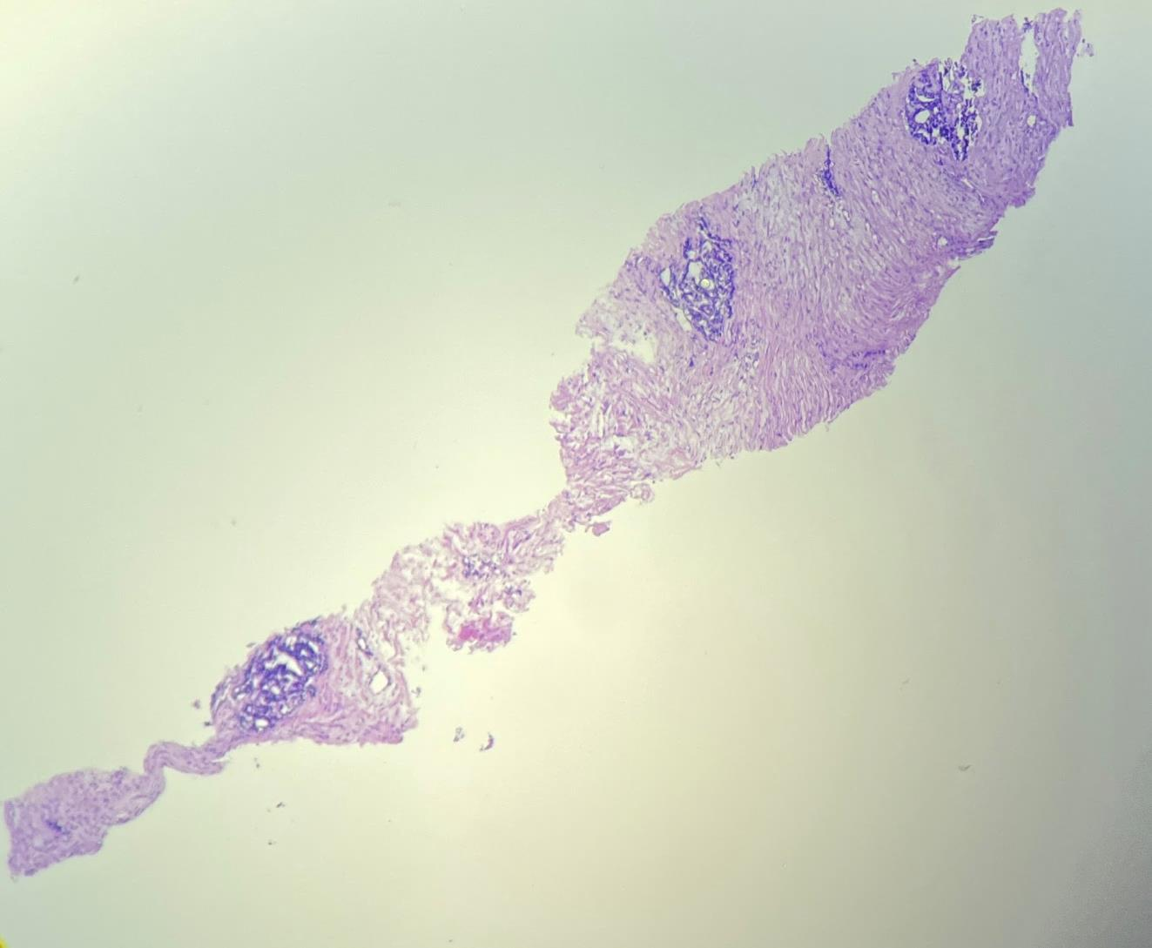

Slide 28
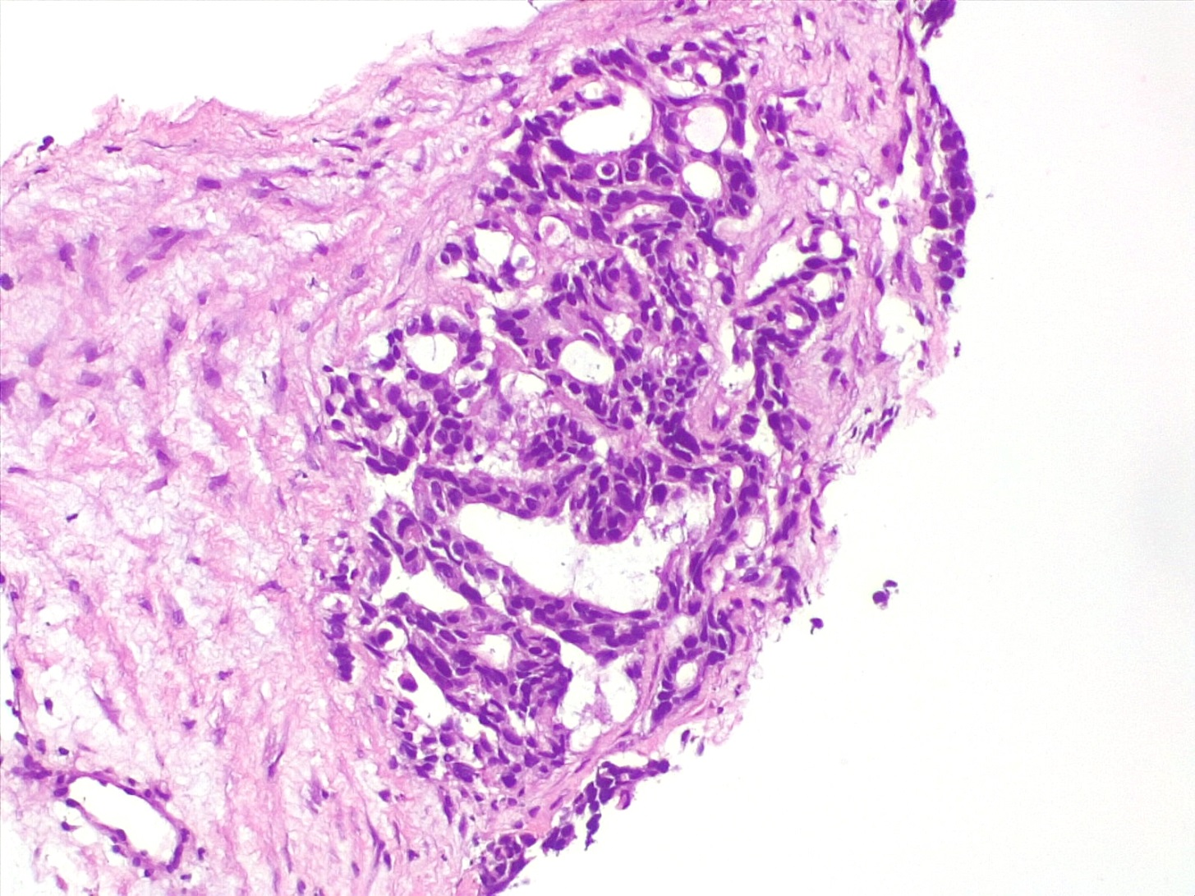

Slide 29
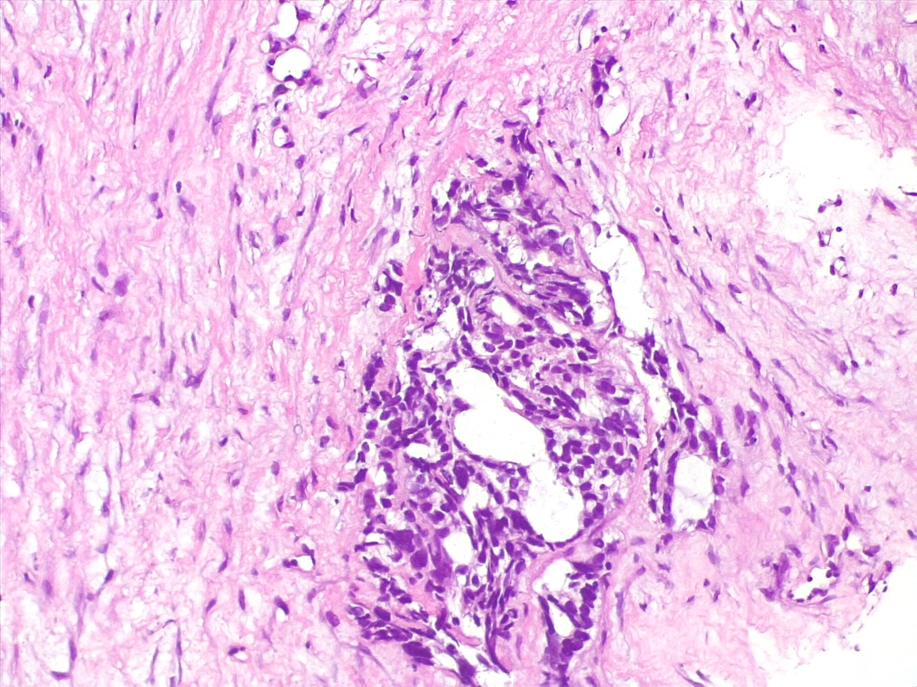

Slide 30
Endometriod adenokarsinoma
Seroz karsinoma
Süd vəzi metastazı
Qastrointestinal sistemdən metastaz

Slide 31
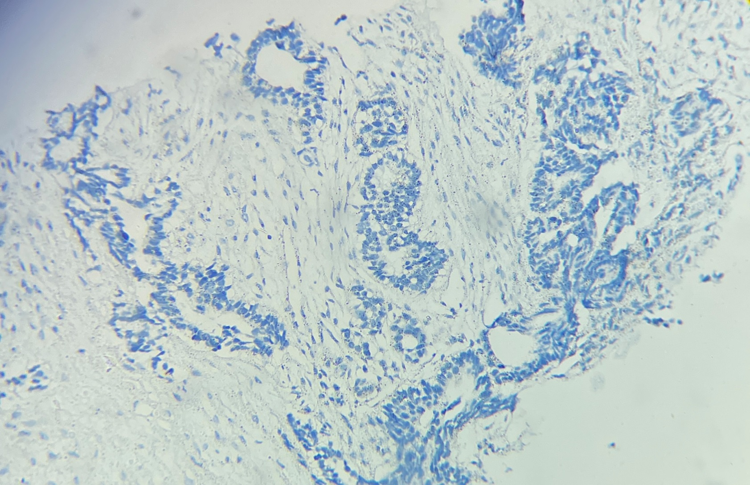
ER

Slide 32
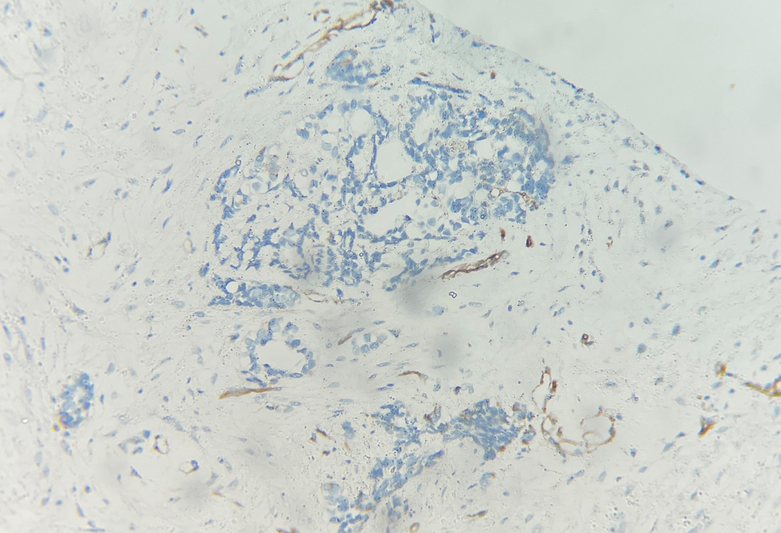
WT1

Slide 33
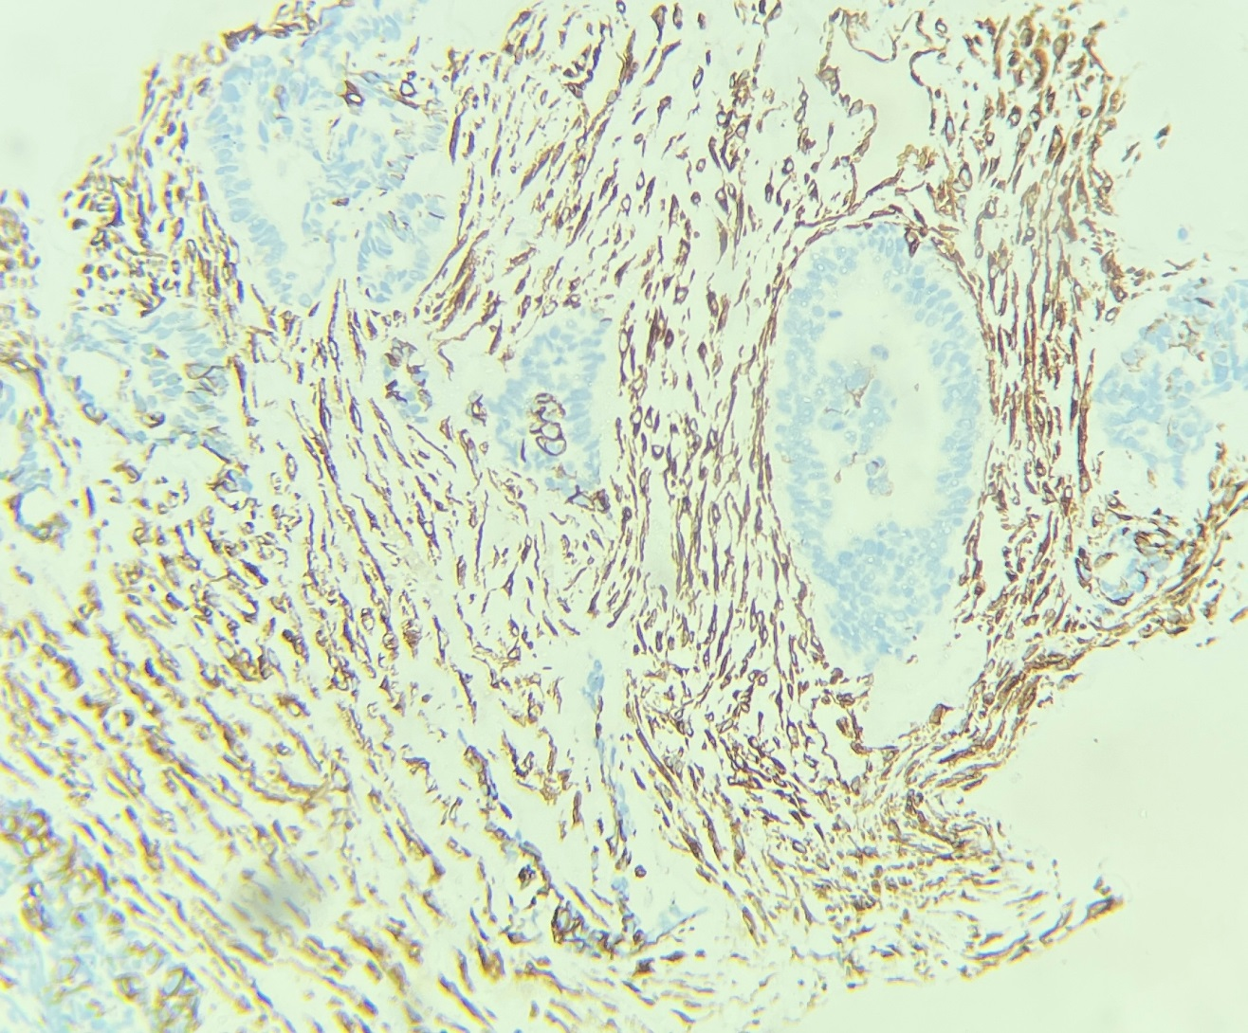
vimentin

Slide 34
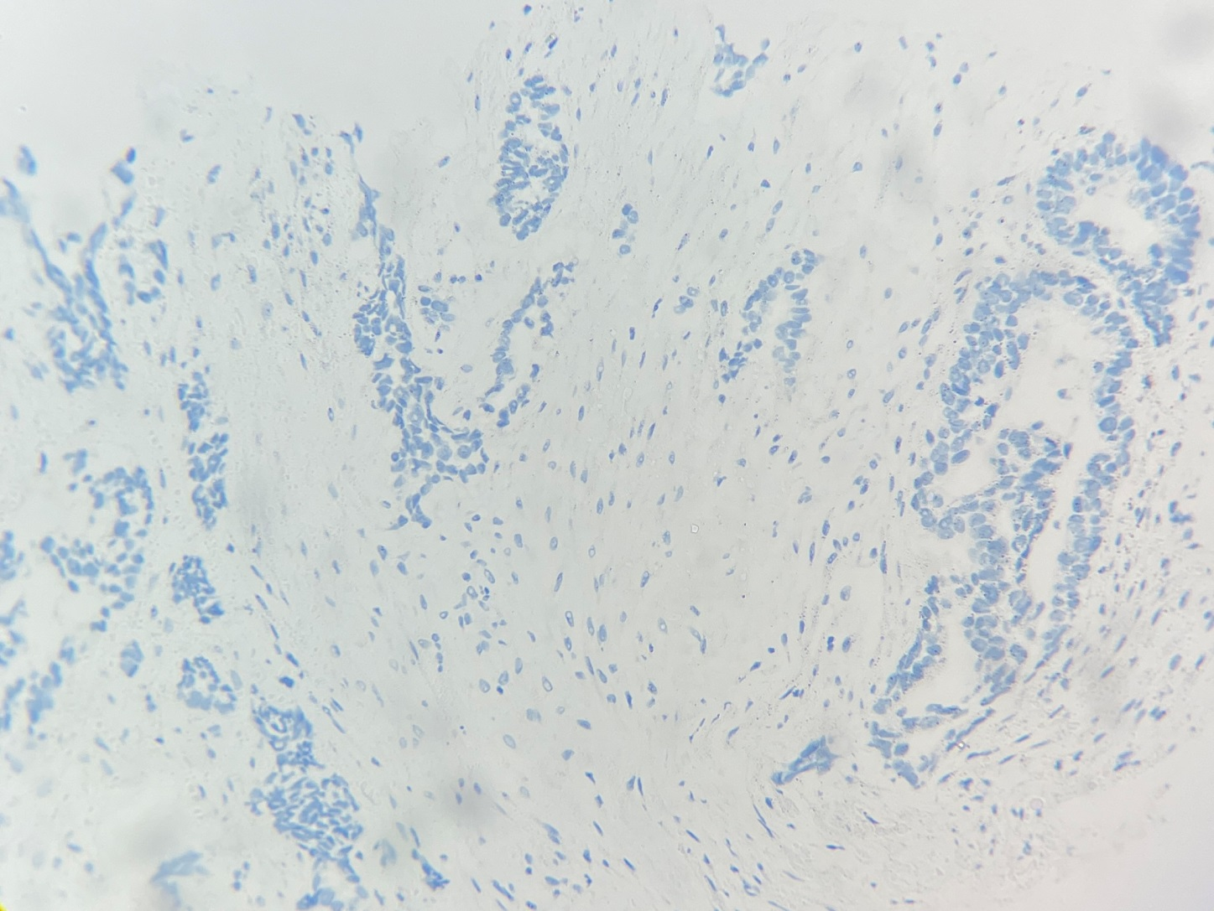
CDX2

Slide 35
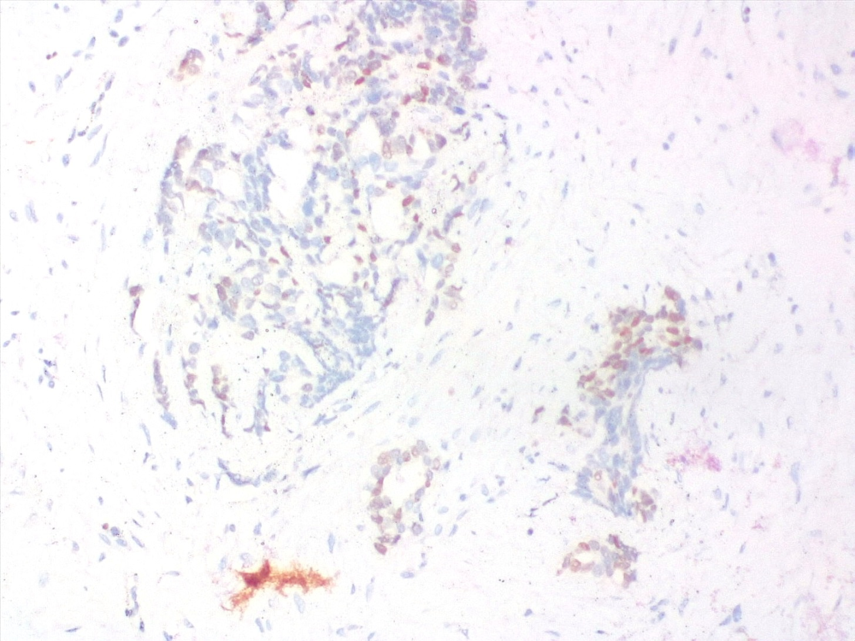
GATA 3
GATA 3

Slide 36
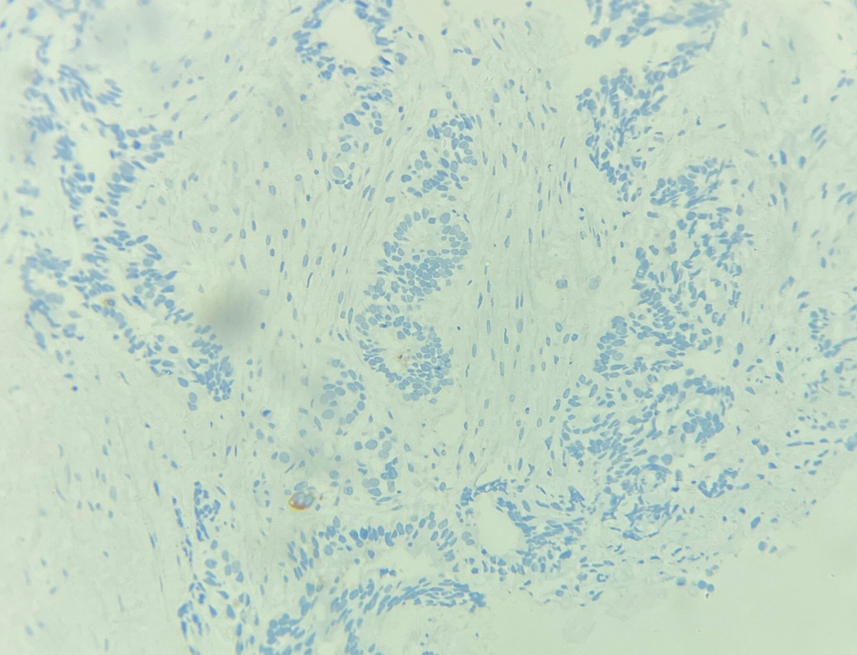
mammaglobin

Slide 37
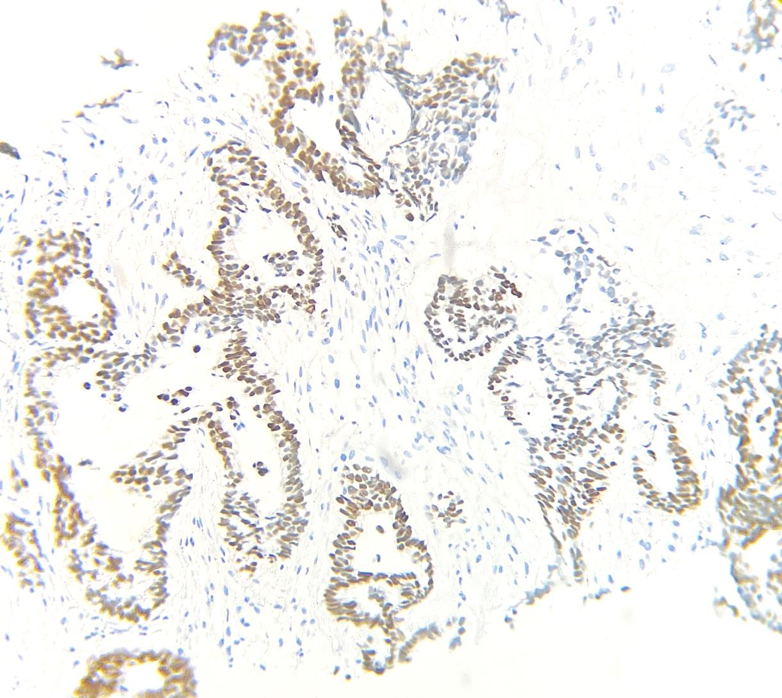
Pax 8

Slide 38
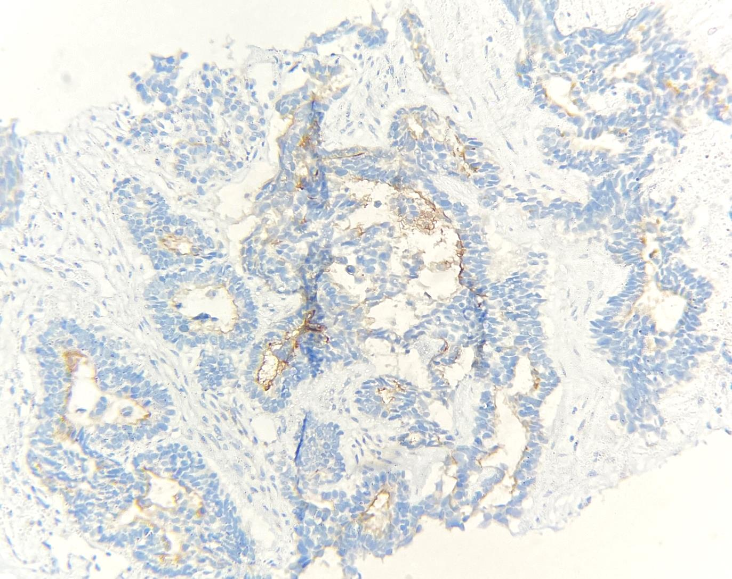
CD 10

Slide 39
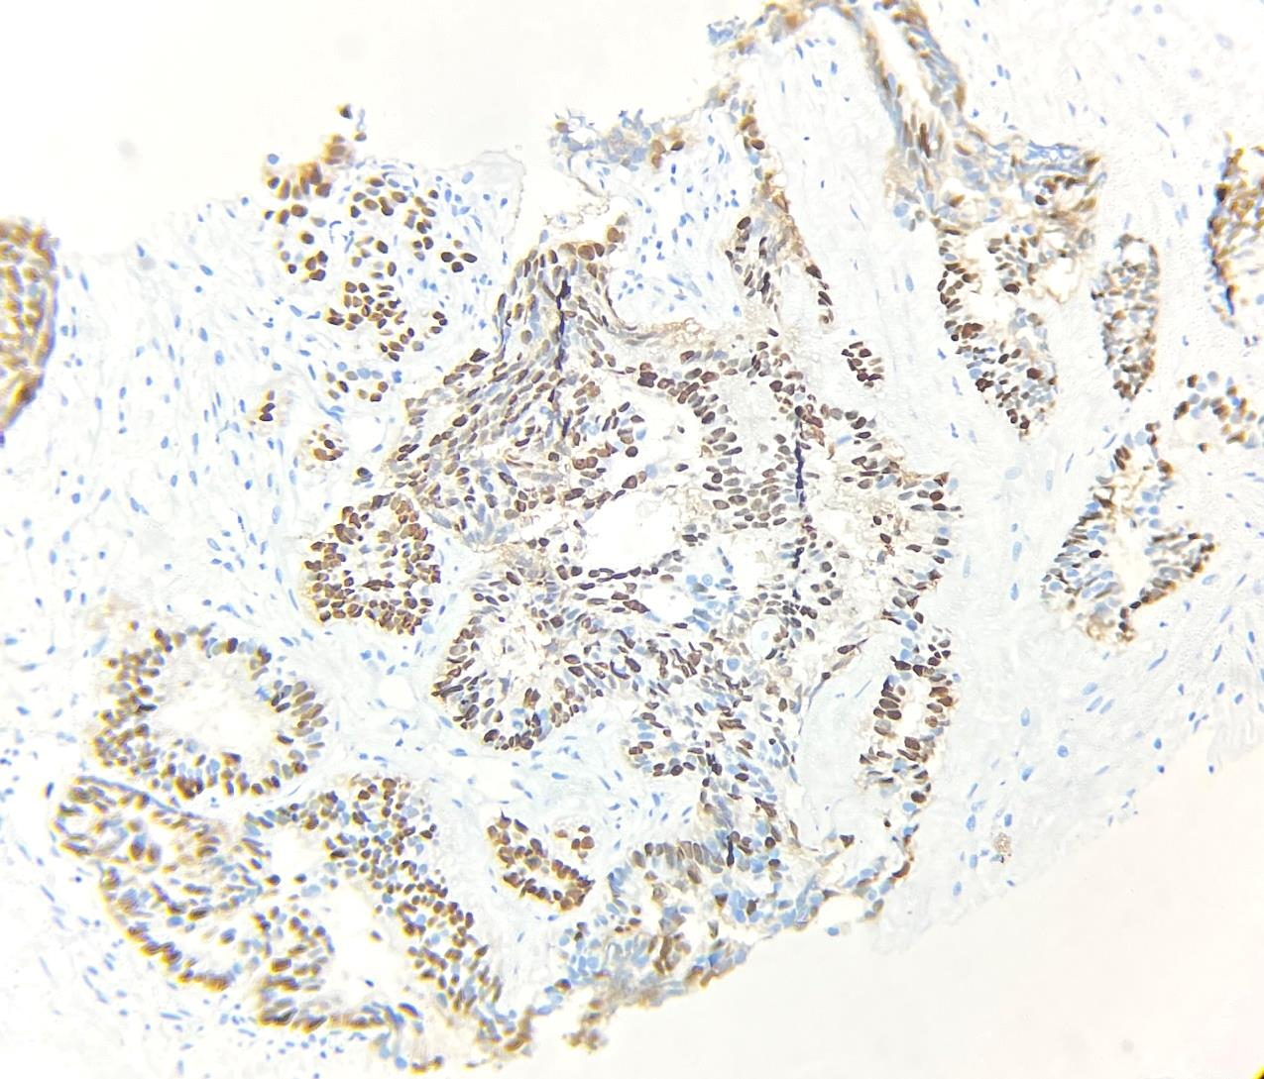
P 53

Slide 40
RƏY
MESONEPHRİC- LİKE ADENOCARCİNOMA

Slide 41
Patogenez
Mesonefrik qalıqlar
Endometrioz

Slide 42
Makroskopik
Ölçüləri 4-32 sm
Solid və kistik sahələrdən ibarət olur
Kəsik üzü bozumtul-ağ və sarımtıl olur

Slide 43
Mikroskopik
Glandulyar, papillyar və solid pattern göstərə bilər
Nüvələr hiperxrom və ya vezikulyar xromatinli ola bilər
Nüvəciklər də izlənə bilər
Lumenlərdə eozinofilik kolloid material görünə bilər

Slide 44
Müalicəsi
Cərrahi + kimyaterapiya

Slide 45
Cins: qadın
Yaş: 58
Lokalizasiya: yumurtalıq
Tumorun ölçüsü: sol yumurtalıqda 10 sm, sağ yumurtalıqda 6.5 sm

Slide 46
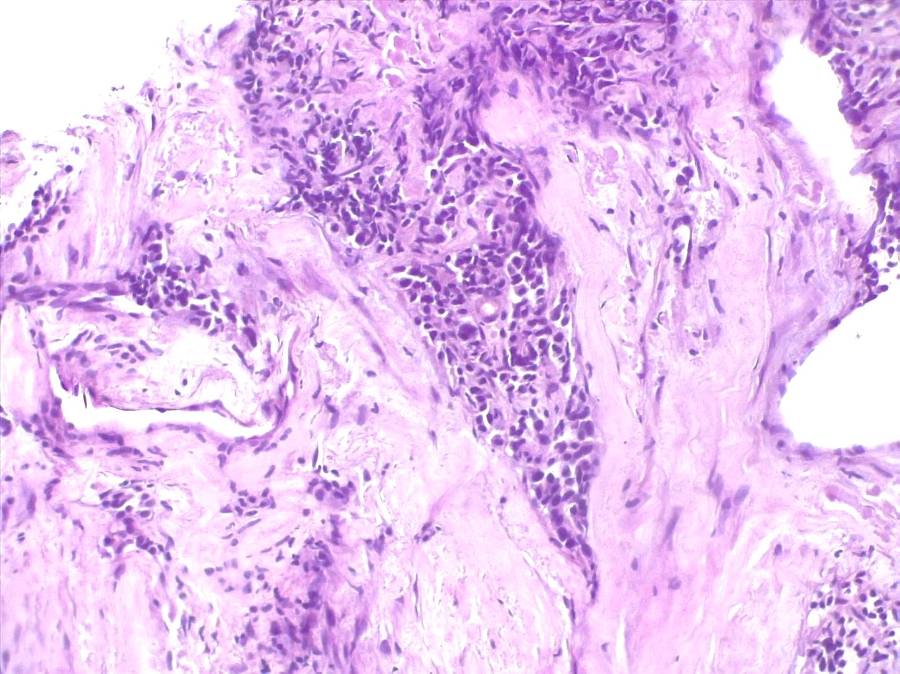

Slide 47
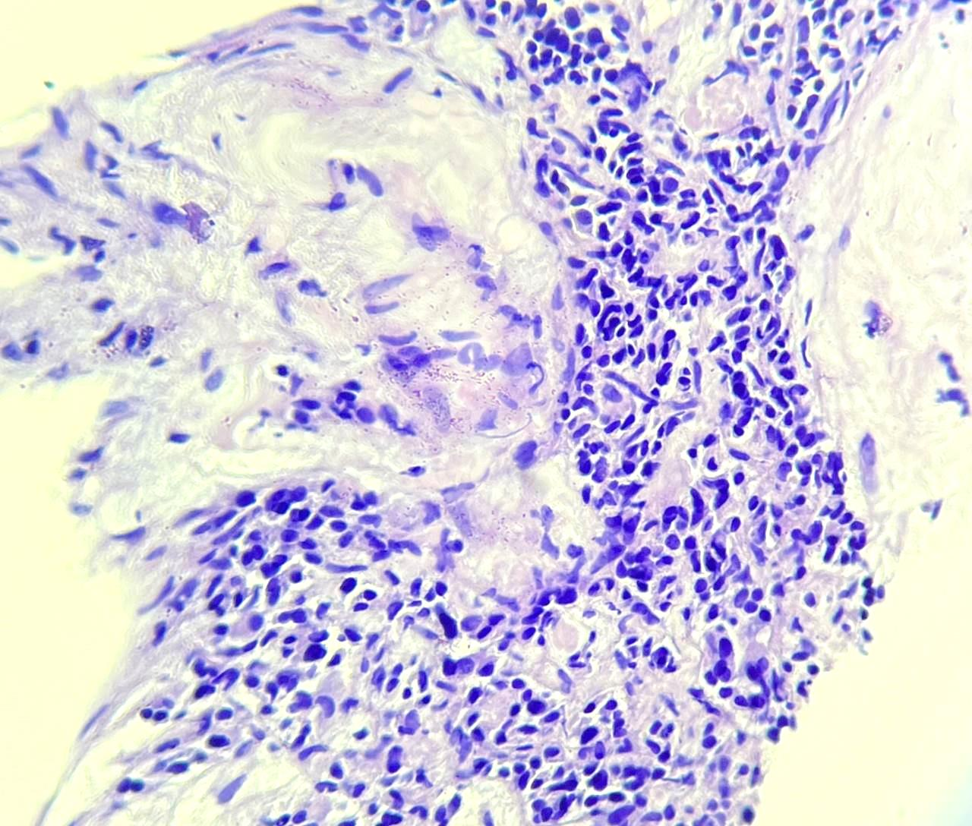

Slide 48
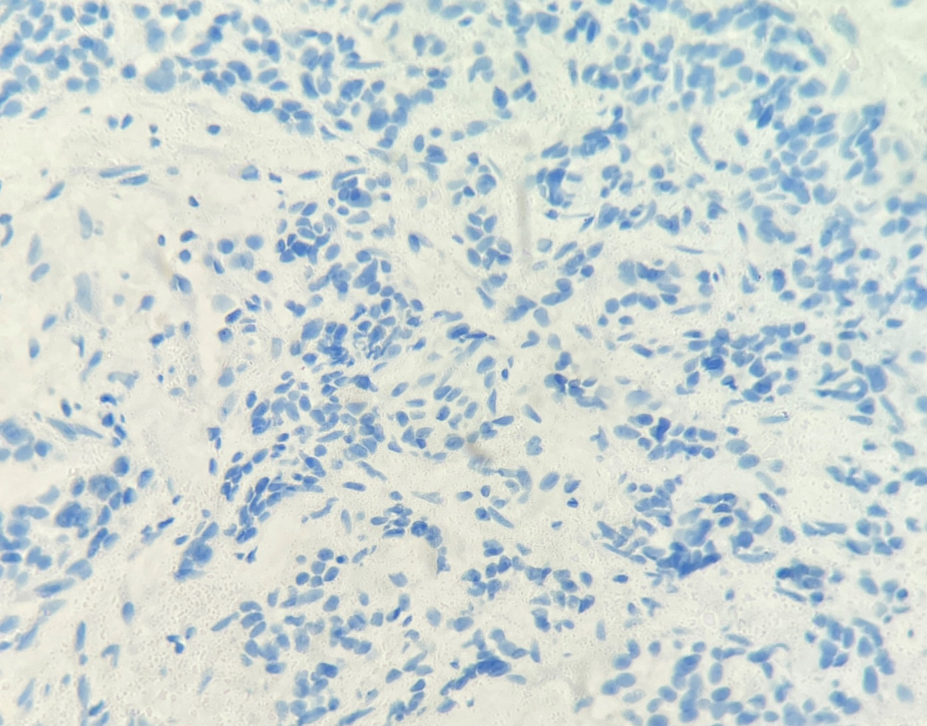
ER

Slide 49
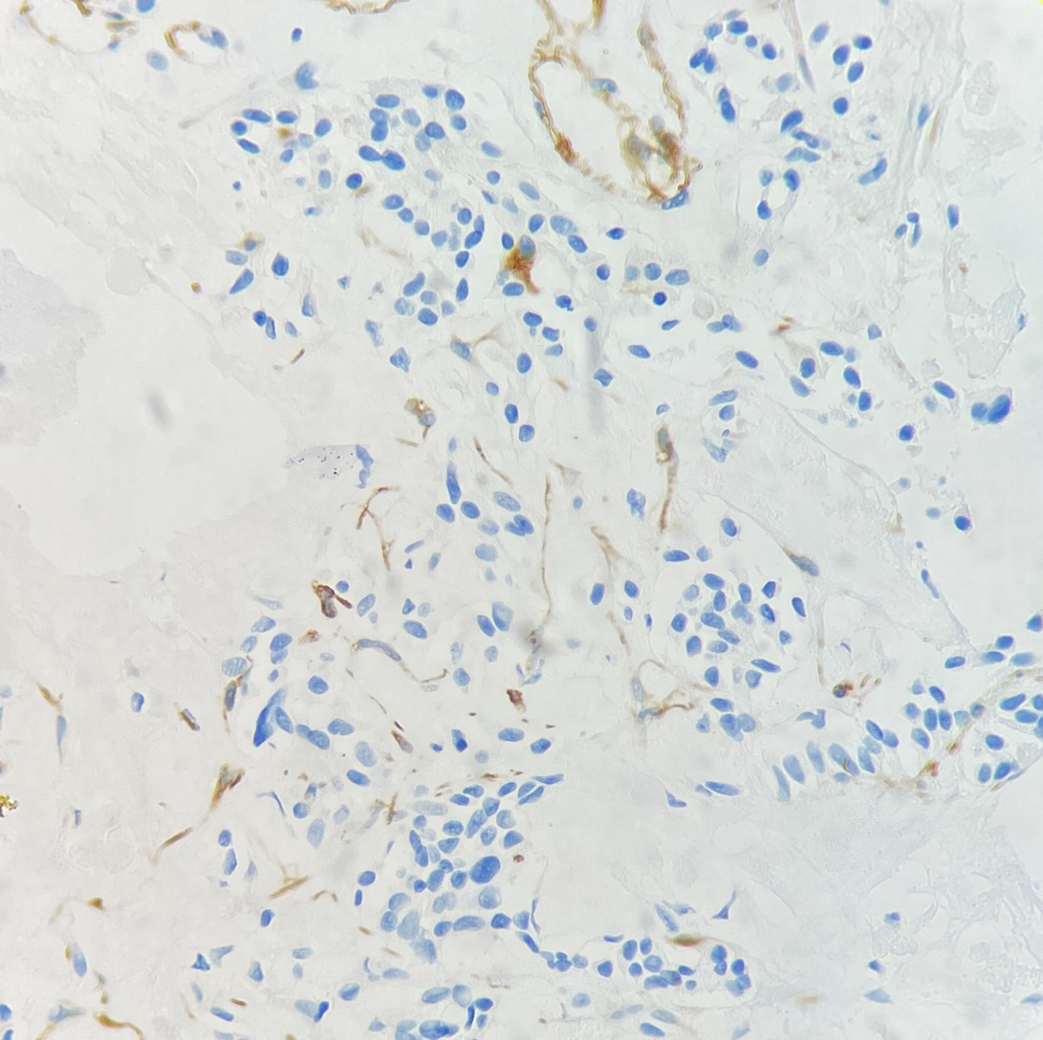
WT1

Slide 50
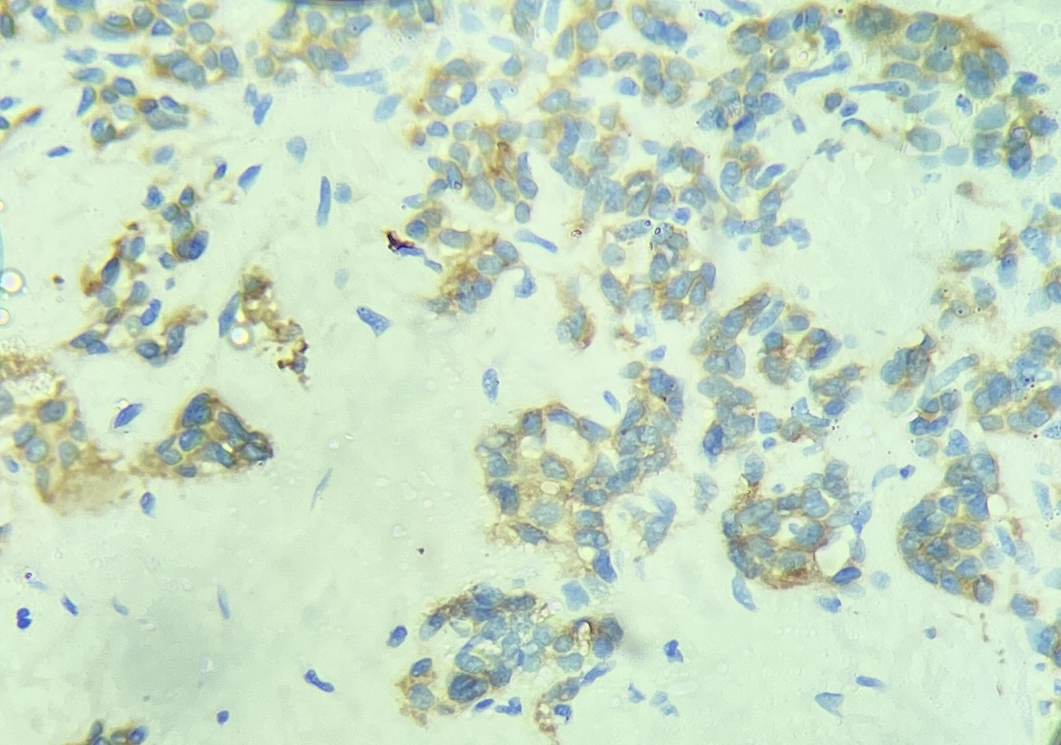
SYNAPTOPHYSIN

Slide 51
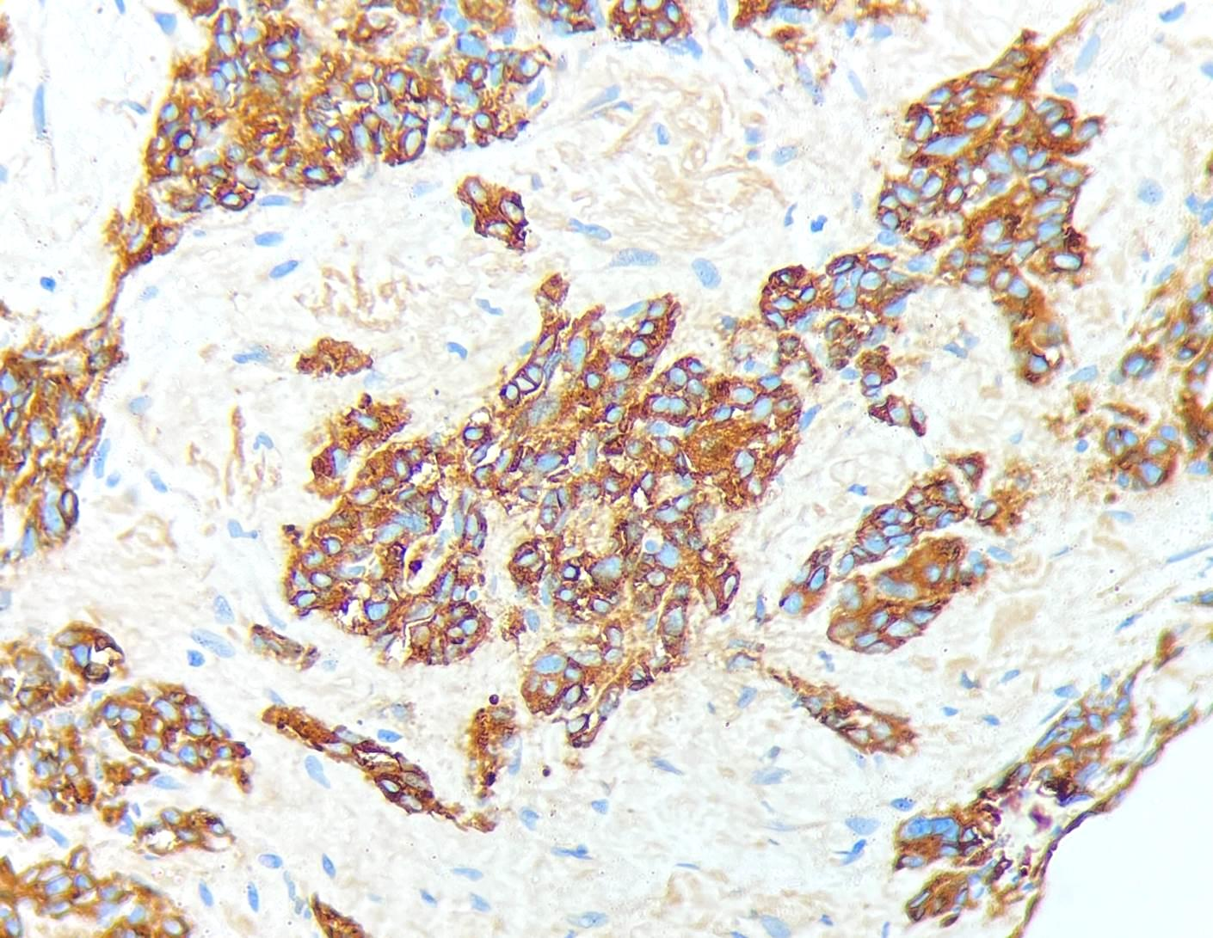
CHROMOGRANİN

Slide 52
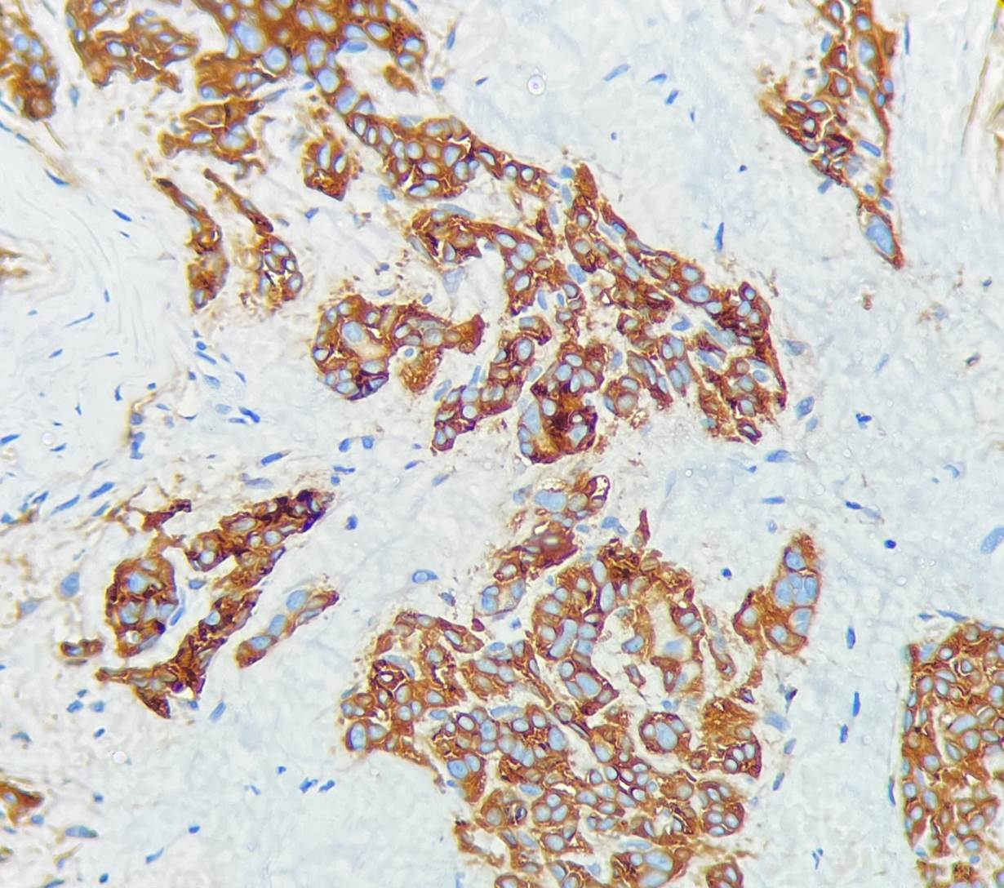
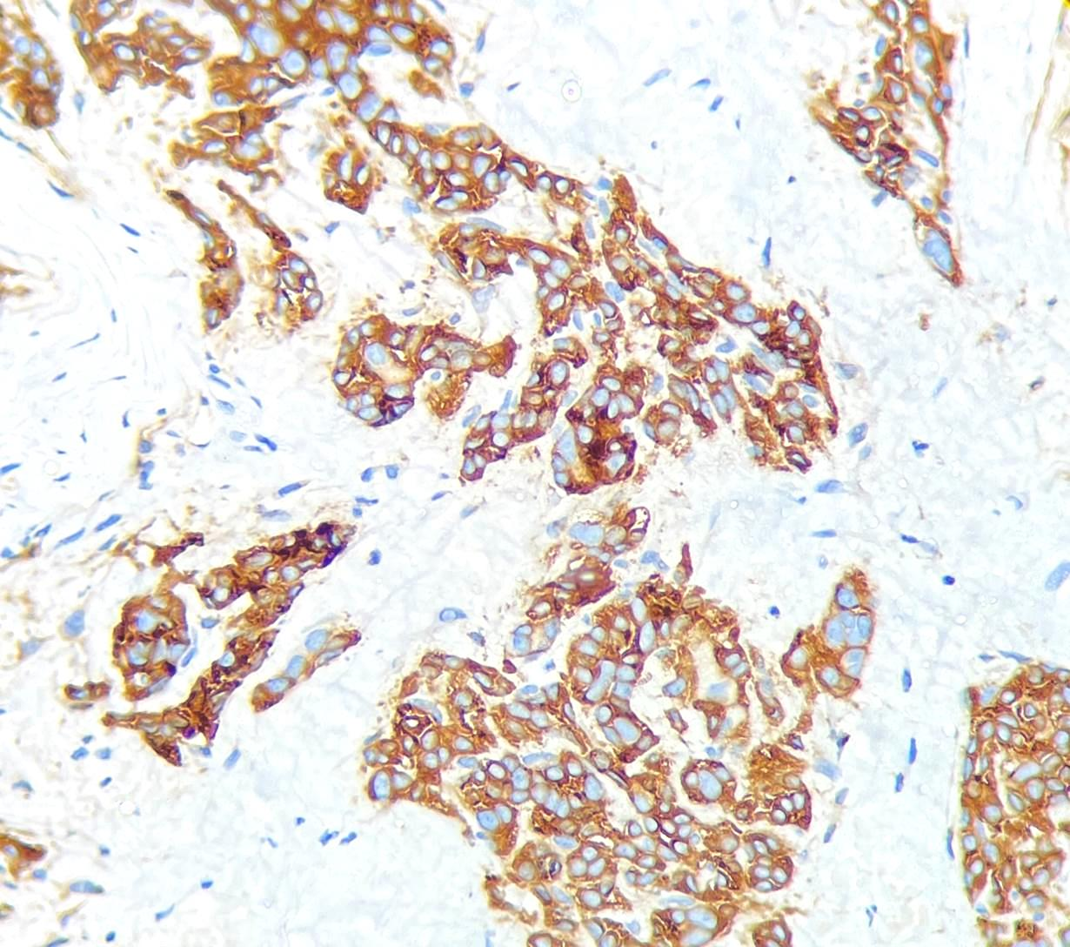
CEA

Slide 53
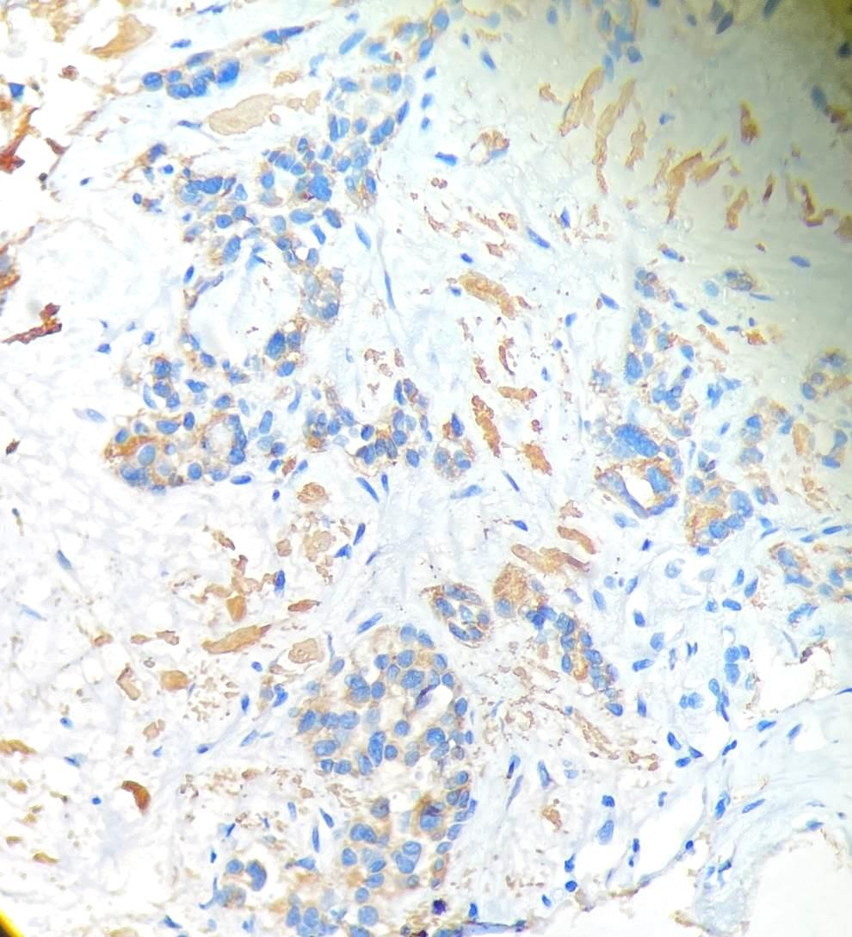
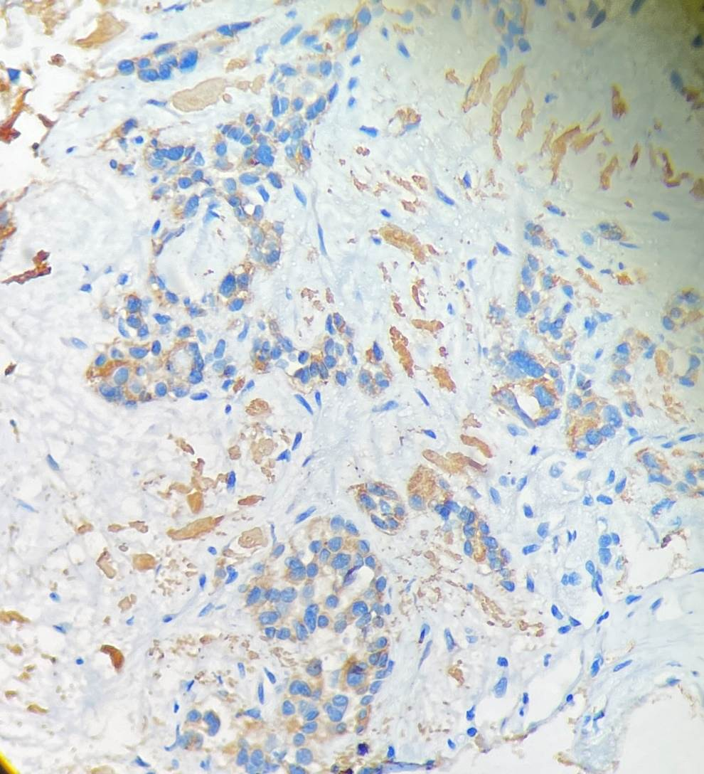
CALSİTONİN

Slide 54
RƏY
MEDULYAR KARSİNOMA METASTAZI

Slide 55
Tireoid vəzi tumorlarının 1-2 % -ni təşkil edir.
5 illik yaşam müddəti 65-90 %
10 illik yaşam müddəti 45-85%
Daha çox ağciyər, qaraciyər və sümüyə metastaz verir.
Dəri, beyin, pancreas və süd vəziyə metastazları da görülüb.

Slide 56
DİQQƏTİNİZƏ GÖRƏ TƏŞƏKKÜRLƏR

